Slide 1
ГЕНЫ В ПОПУЛЯЦИЯХ: ВЕЛИКОЕ РАВНОВЕСИЕ
Решение задач на применение закона Харди-Вайнберга
Декабрь, 2023, г.Владикавказ
Методический семинар Муниципального МО учителей биологии
Абаева Мадина Борисовна – учитель высшей категории

Slide 2
Популяционная генетика может дать ответы на такие вопросы:
Каков генофонд популяции и насколько он разнообразен аллелями?
Каким образом в популяциях сохраняются и поддерживаются разные аллели генов?
Почему рецессивные аллели не вытесняются доминантными аллелями?
Чем отличаются генофонды рядом обитающих и географически разделенных популяций одного вида и между родственными и не родственными видами?
Как под действием экологических факторов среды может измениться генофонд популяции?
Как может измениться генофонд популяции под влиянием факторов эволюции?
Как распространяются в популяции наследственные заболевания?

Slide 3
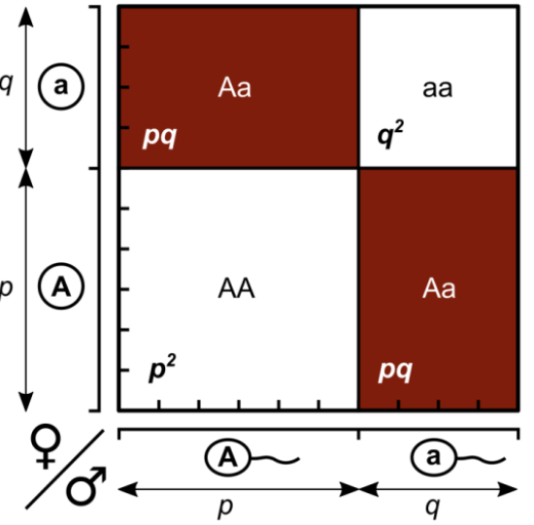
Основные термины и понятия в популяционной генетике
1.Частота генотипа р²(АА), 2рq (Аа), q²(аа)
2.Частота аллеля р (А), q (а)
3.Уравнение Харди — Вайнберга р²(АА) + 2рq (Аа) + q²(аа) =1
в идеальной популяции частоты аллельных генов и генотипов из поколения в поколении остаются постоянными
Идеальная популяция имеет следующие признаки: ü неограниченно большая численность; ü свободное скрещивание - панмиксия; ü отсутствие мутационного процесса; ü отсутствие естественного отбора; ü отсутствие миграции особей; ü все аллели равно влияют на жизнеспособность гамет; ü потомки от всех возможных скрещиваний имеют равную выживаемость.

Slide 4
ЧТО НУЖНО ДЛЯ УСПЕШНОГО РЕШЕНИЯ ЗАДАНИЙ НА ЗАКОН ХАРДИ-ВАЙНБЕРГА?
1) Выучить наизусть два уравнения: р+q = 1 и р²(АА) + 2рq (Аа) + q²(аа) =1
2) Выучить все основные понятия и символы в формулах Харди-Вайнберга р(А) – частота доминантного аллеля q(а) - частота рецессивного аллеля р²(АА) - частота доминантных гомозигот (частота генотипа АА) q²(аа) - частота рецессивных гомозигот (частота генотипа аа) 2рq - частота гетерозигот (частота генотипа Аа) р²(АА) + 2рq (Аа) -частота особей в генотипе которых имеется доминантный аллель 2рq (Аа) + q²(аа) – частота особей, в генотипе которых имеется рецессивный аллель
3) Научиться представлять данную по условию задачи частоту генотипа в долях единицы, используя для этого десятичные числа
4) При необходимости нужно уметь десятичные числа частот генотипов переводить в проценты и по процентам уметь находить количество особей с конкретными признаками
Слайд 14

Slide 5
Первый тип заданий Дается общее количество особей и количество особей с определенным признаком. Нужно найти частоты всех аллелей и частоты всех возможных генотипов
Задание из демо 2024. 27.В популяции растений ночной красавицы (Mirabilis jalapa) из 150 особей 6 растений имеют ярко-красную окраску венчика. Рассчитайте частоты аллелей красной и белой окраски в популяции, а также частоты всех возможных генотипов, если известно, что популяция находится в равновесии Харди-Вайнберга. Ответ поясните
Слайд 14
В популяции гороха посевного (Pisum sativum) из 700 особей 112 растений имеют зелёную окраску семян. Рассчитайте частоты аллелей жёлтой и зелёной окраски семян, а также частоты всех возможных генотипов, если известно, что популяция находится в равновесии Харди-Вайнберга. Определите процент особей с доминантным признаком. Ответ поясните
Слайд 15
У растения львиный зев красная окраска цветка неполно доминирует над белой. Гетерозиготы по данным генам имеют розовую окраску. В популяции, состоящей из 900 растений, содержалось 180 красных растений. Рассчитайте частоты доминантных и рецессивных аллелей в популяции, а также частоты всех генотипов, если популяция находится в равновесии Харди-Вайнберга. Ответ поясните
Слайд 16

Slide 6
Второй тип заданий В условиях даются процентные значения особей с определенным признаком. Нужно найти частоты аллелей, частоты всех возможных генотипов и количество носителей гена (количество разных фенотипов)
В популяции черных кроликов, насчитывающей 500 особей, 4% составляют альбиносы. Рассчитайте частоты аллелей черной окраски и альбинизма, а также частоты всех возможных генотипов и количество носителей гена альбинизма в популяции, если популяция находится в равновесии Харди-Вайнберга. Ответ поясните
Слайд 17
У людей ген курчавых волос неполностью доминирует над прямыми волосами, гетерозиготы имеют волнистые волосы. В популяции людей острова Тилос, состоящей из 750 человек 12% имеют курчавые волосы. Рассчитайте частоты аллелей прямых и курчавых волос, а также частоты возможных генотипов, количество людей в популяции по каждому фенотипу, если она находится в равновесии Харди-Вайнберга. Ответ поясните
Слайд 18

Slide 7
Третий тип заданий В условиях дается частота встречаемости признака в виде соотношения чисел. Нужно найти частоты аллелей, частоты всех возможных генотипов и процент носителей гена
Полидактилия встречается в популяции людей с частотой 1,5:1000 новорожденных. Рассчитайте частоты доминантных и рецессивных аллелей, частоты гомозиготных генотипов, если популяция находится в равновесии Харди-Вайнберга. Определите процент носителей рецессивного гена. Ответ поясните.
Примечание: дети по «умолчанию», должны знать, что полида...
В популяции людей галактоземия (наследственное заболевание, характеризующиеся нарушением метаболизма галактозы) наследуется как аутосомно-рецессивный признак и встречается с частотой 1:10000. Рассчитайте частоты доминантных и рецессивных аллелей, частоты возможных генотипов и фенотипов, если популяция находится в равновесии Харди-Вайнберга. Определите процент носителей гена галактоземии.
Слайд 20

Slide 8
Четвертый тип заданий В условиях даются проценты генотипов. Нужно определить частоты аллелей и генотипов, идентифицировать популяцию (определить находится ли популяция в равновесии Харди-Вайнберга)
Популяция состоит из 64% особей с генотипом АА и 16% с генотипом аа. Найдите частоты аллелей и частоты всех возможных генотипов. Находится ли эта популяция в равновесии Харди-Вайнберга? Ответ поясните
Слайд 21
В популяции бездомных кошек 49% особей имеют генотип АА и 36% - генотип аа. Найдите частоты аллелей и частоты всех генотипов. Находится ли эта популяция в равновесии Харди-Вайнберга? Ответ поясните
Слайд 22

Slide 9
Пятый тип заданий В условиях даются соотношения генотипов. Нужно определить частоты аллелей и генотипов, является ли популяция равновесной
В популяции имеется три генотипа по аутосомному гену в соотношении 9 АА: 6 Аа: 1 аа. Рассчитайте частоты доминантных и рецессивных аллелей, частоты всех возможных генотипов. Соответствует ли такое соотношение равновесию в популяции, выражаемому формулой Харди-Вайнберга? Ответ поясните
Слайд 23
В популяции мышей полевок наблюдается следующее соотношение гомозигот и гетерозигот в популяции: 409 АА: 460 Аа: 129 аа? Рассчитайте частоты аллелей, частоты всех возможных генотипов. Соответствует ли такое соотношение равновесию в популяции, выражаемому формулой Харди-Вайнберга? Ответ поясните.
Слайд 24

Slide 10
Шестой тип заданий. В условиях дается частота встречаемости признака в виде соотношения чисел. Нужно определить генетическую структуру популяции и идентифицировать популяцию
В популяциях людей в Танзании альбинизм встречается с частотой 1:1400. Определите генетическую структуру популяции. Находится ли она в равновесии Харди-Вайнберга? Ответ поясните.
Анализ условий задания: ген альбинизма является рецессивн...

Slide 11
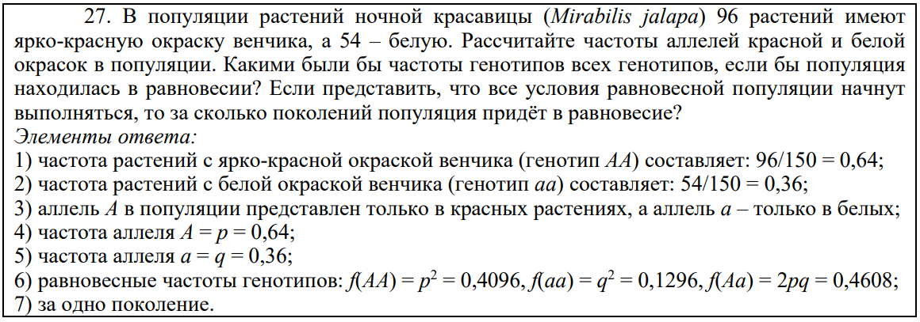
Седьмой тип заданий Задания на неравновесную популяцию: дается количество особей с определенными признаками. Нужно найти частоты аллелей, частоты всех генотипов при условии равновесности популяции, количество поколений через которое наступит равновесное состояние
Теория и советы по выполнению заданий на неравновесную популяцию. В заданиях открыто не пишется, что она не находится в состоянии равновесия Харди-Вайнберга. Надо самим это «увидеть» в условиях задания. Так как популяция не находится в равновесном состоянии НЕЛЬЗЯ применять уравнение Харди-Вайнберга. Частоты генотипов рассчитываются исходя из численности особей, а частоты аллелей рассчитываем исходя из общего количества аллелей и количества особей с определенными генотипами
закон Пирсона: при любом исходном соотношении частот гомозигот и гетерозигот при первом скрещивании внутри популяции устанавливается состояние равновесия, если исходные частоты аллелей одинаковы у обоих полов

Slide 12
27. В популяции норок темная окраска неполностью доминирует над белой, и она состоит только из гомозиготных особей: 70 особей имеют темную окраску, 33-белую окраску. Рассчитайте частоты аллелей темной и белой окрасок в популяции. Какими были бы частоты всех генотипов, если бы популяция находилась в равновесии? Если представить, что все условия равновесной популяции начнут выполняться, то за сколько поколений популяция придёт в равновесие? Какой процент серых норок появится в популяции в первом поколении? Ответ поясните
Слайд 27

Slide 13
Список использованных материалов и источников:
1. Л.Н. Песецкая, Г.Г. Гончаренко, Н.Н. Острейко. Сборник задач по генетике, Гомель, 2002.
2. О. В. Гончаров. Генетика. Задачи. Саратов, издательство «Лицей», 2005
3. А.А.Синюшин. Решение задач по генетике. Москва. Лаборатория знаний, 2019.
4. Методические рекомендации для учителей, подготовленные на основе анализа типичных ошибок участников ЕГЭ 2023 года по биологии, 2023.
5. Евтушенко Антонина Геннадьевна. https://multiurok.ru/files/rieshieniie-zadach-po-tiemie-zakon-khardi-vainbier.html
6. Методичка Шаймухаметовой Маян Амировны. https://vk.com/ege_biologiya_ot_serdca

Slide 14
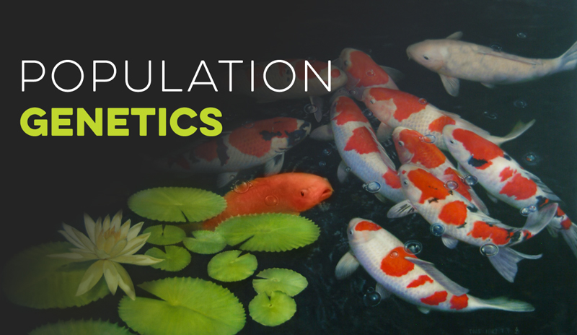
let's study biology

Slide 15
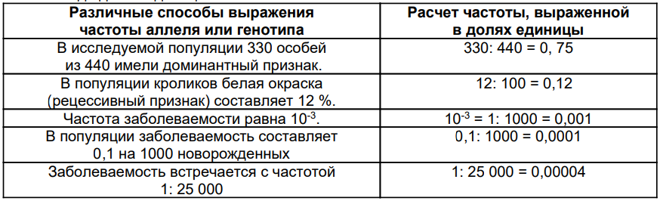
Первый тип заданий Дается общее количество особей и количе...

Slide 16
Схема решения задачи включает следующие элементы:
1)частота растений с ярко-красной окраской венчика (частота генотипа АА - р²) составляет 6/150 = 0,04;
2) красную окраску имеют растения с генотипом АА, в равновесной популяции доля таких растений составляет р²
3) частота аллеля p(А) в популяции составляет p = √0.04 = 0,2
4) частота аллеля q(а) в популяции составляет q = 1 – p = 0,8 (1-0,2=0,8);
5) частота генотипа Аа (розовая окраска) в равновесной популяции составляет = 2pq = 0,32 (2 х 0,2 х 0,8 =0,32)
6) частота генотипа аа (белая окраска) в равновесной популяции q²
= 0,64
Первый тип заданий Дается общее количество особей и количе...

Slide 17
Схема решения задачи включает следующие элементы:
1) Зелёную окраску семян имеют растения с генотипом аа
2) Частота генотипа аа q² составляет 0,16 (112:700=0,16)
3) Частота аллеля зеленой окраски q в популяции составляет 0,4 (√0,16=0,4)
4) Частота аллеля желтой окраски в популяции составляет p = 1 − 0,4 = 0,6.
5) Частота генотипа AA (жёлтая окраска) в равновесной популяции равна
p² = 0,36
6) Частота генотипа Аа (жёлтая окраска семян) в равновесной популяции равна 0,48 (2pq(Аа) = 2 х 0,6 х 0,4)
7) Особей с доминантным признаком 84% (0,36 + 0,48)
8) Доминантный признак проявляется в доминантной гомозиготе и гетерозиготе (р² + 2рq)
Первый тип заданий Дается общее количество особей и количе...

Slide 18
Схема решения задачи включает следующие элементы:
1) красная окраска проявляется в гомозиготе АА
2) по частоте встречаемости красных цветков находим частоту генотипа р²(180/900) = 0,2
3) По частоте генотипа АА находим частоту доминантного аллеля р = √0,2 = 0,44
4) Зная р, по формуле р+q=1 находим q = 1-0,44 = 0,56
5) Находим частоту генотипа аа: q² = (0,56)2 = 0,31
6) Находим частоту гетерозиготного генотипа
2рq(Аа)= 2 х 0,44 х 0,56 = 0,49
Первый тип заданий Дается общее количество особей и количе...

Slide 19
Схема решения задачи включает следующие элементы:
1) частота генотипа аа: q² = 4/100 = 0,04
2) частота рецессивного аллеля: q (а) = √0,04 = 0,2
3) частота доминантного аллеля: р(А) = 1 – 0,2 = 0,8
4) частота генотипа АА: р² = 0,8 х0,8=0,64
5) частота гетерозиготного генотипа 2рq = 2 х 0,2 х 0,8 = 0,32, или 32%;
6) носители гена альбинизма всегда имеют генотип Аа
7) определяем количество гетерозигот:
500 особей – 100%
x особей – 32%;
x = 160 носителей гена альбинизма
Второй тип заданий В условиях даются процентные значения о...

Slide 20
Схема решения задачи включает следующие элементы:
1) курчавые волосы проявляются только в гомозиготе АА
2) частота генотипа АА: р² = 12/100 = 0,12
3) частота доминантного аллеля: р(А) = √0,12= 0,34
4) частота рецессивного аллеля q(а) = 1-0,34 = 0,66
5) частота генотипа аа: q² = (0,66) 2 = 0,43
6) частота гетерозиготного генотипа 2рq = 2 х 0,34 х 0,66 = 0,45
7) количество людей с курчавыми волосами:
750 – 100%
x – 12% x = 90 чел
8) количество людей с прямыми волосами:
750 – 100%
x – 43% x = 322 чел
9) количество людей с волнистыми волосами:
750 – 100%
x – 45% x = 338 чел
Второй тип заданий В условиях даются процентные значения о...

Slide 21
Примечание: дети по «умолчанию», должны знать, что полидактилия доминантный ген. И здесь есть подвох: те, кто это не помнит, может решить, что полидактилия -рецессивный ген (ведь у большинства людей пять пальцев!) и найти носителей гена неправильно. Поэтому надо детям по генетике человека давать перечень доминантных и рецессивных генов у человека
Схема решения задачи включает следующие элементы:
1) частота полидактилии (АА + Аа) = 0,0015 (1,5/1000)
2) частота пятипалости q²(аа) = 1- 0,0015 = 0,9985
3) частота аллеля а q = √ 0,9985 = 0,9992
4) частота аллеля А р = 1- 0,9992 = 0,0008
4) частота генотипа р²(АА) = 0,00000064
5) носители рецессивного гена всегда имеют генотип Аа
6) частота гетерозигот 2рq (Аа) = 0,00159 (2 х 0,9992 х 0,0008)
7) процент носителей рецессивного гена составляет 0,159% (0,00159 х100)
Третий тип заданий В условиях дается частота встречаемости...

Slide 22
Схема решения задачи включает следующие элементы:
1) частота генотипа аа q² = 1/10000 = 0,0001
2) частота аллеля а q = 0,01.
3) частота аллеля А р = 1 - q = 1 - 0,01 = 0,99.
4) частота генотипа Аа 2рq = 2 ∙ 0,99 ∙ 0,01 = 0,0198
5) частота генотипа АА р² = 0,99² = 0,98
6) частота людей с отсутствием галактоземии
р² + 2рq = 0,98 + 0,0198 = 0,9998
7) частота людей с галактоземией q² = 0,0001
8) носители галактоземии имеют генотип Аа
9) частота гетерозигот равна 0,0198 (≈2% людей являются носителями гена галактоземии)
Третий тип заданий В условиях дается частота встречаемости...

Slide 23
Схема решения задачи включает следующие элементы:
1) частота генотипа р² (АА) =0,64 (64/100)
2) частота генотипа q² (аа)= 0,16 (16/100)
3) частота аллеля А р = 0,8 (√0,64)
4) частота аллеля а q = 0,4 (√0,16)
5) частота генотипа Аа 2рq = 0,64
6) по закону Харди Вайнберга сумма частот аллелей и сумма частот генотипов должна быть равна 1
(р(А)+q(а)=1 и р²(АА) + 2рq(Аа) + q²(аа)=1)
7) в данной популяции сумма частот аллелей равна 1,2 (0,8+0,4) и сумма частот генотипов равна 1,44(2 х 0,64 х 0,16)
8) данная популяция не находится в состоянии равновесия Харди-Вайнберга
Четвертый тип заданий В условиях даются проценты генотипов...

Slide 24
Схема решения задачи включает следующие элементы:
1) частота генотипа АА р² = 0,49 (49/100)
2) частота генотипа аа q² = 0,36 (36/100)
3) частота аллеля А р = 0,7 (√0,49)
4) частота аллеля а q = 0,6 (√0,36)
5) частота генотипа Аа 2рq = 0,84
6) по закону Харди Вайнберга сумма частот аллелей и сумма частот генотипов должна быть равна 1
(р(А)+q(а)=1 и р²(АА) + 2рq(Аа) + q²(аа)=1)
7) в данной популяции сумма частот аллелей равна 1,3 (0,7+0,6) и сумма частот генотипов равна 1,69(0,49 +0,84 х 0,36)
8) данная популяция не находится в состоянии равновесия
Четвертый тип заданий В условиях даются проценты генотипов...

Slide 25
Схема решения задачи включает следующие элементы:
1) находим общее число частей: 9+6+1= 16
2) частота генотипа q²(аа) = 1/16 = 0,0625
3) частота аллеля а q = √0,0625 = 0,25 (25%)
4) частота генотипа р²(АА) = 9/16= 0,5625
5) частота аллеля А p = 1 – 0,25 = 0,75 (75%)
6) частота гетерозигот 2рq (Аа) = 2 х 0,25 х 0,75 = 0,375 (или 6\16 = 0,375)
7) по закону Харди Вайнберга сумма частот аллелей и сумма частот генотипов должна быть равна 1
(р(А)+q(а)=1 и р²(АА) + 2рq(Аа) + q²(аа)=1)
8) сумма частот аллелей р+q = 0,75+0,25 = 1, сумма частот генотипов равна 1
9) популяция находится в равновесии Харди-Вайнберга
Пятый тип заданий В условиях даются соотношения генотипов....

Slide 26
Схема решения задачи включает следующие элементы:
1) находим общее число частей: 409+460+129=998
2) частота генотипа q²(аа) = 129/998 = 0,13
3) частота аллеля а q = √0,13 = 0,36
4) частота аллеля А p = 1 – 0,36 = 0,64
5) частота генотипа р²(АА) = (0,64)² = 0,41
6) частота гетерозигот 2рq (Аа) = 2 х 0,36 х 0,64 = 0,4608 (или 460/998 = 0,46)
7) по закону Харди Вайнберга сумма частот аллелей и сумма частот генотипов должна быть равна 1
(р(А)+q(а)=1 и р²(АА) + 2рq(Аа) + q²(аа) = 1)
8) сумма частот аллелей р+q = 0,64+0,36=1, сумма частот генотипов равна 1 (0,13 + 0,41 + 0,46 = 1)
9) популяция находится в равновесии Харди-Вайнберга
Пятый тип заданий В условиях даются соотношения генотипов....

Slide 27
Анализ условий задания: ген альбинизма является рецессивным (в условиях не сказано, но по «умолчанию» нужно это знать). Чтобы определить генетическую структуру популяции (соотношение частот генотипов), надо определить частоты всех генотипов
Схема решения задачи включает следующие элементы:
1) частота генотпа аа q² = 1/1400 = 0,0007
2) частота аллеля а q = √0,0007 = 0,026
3) частота аллеля А р = 1 – 0,026 = 0,974
4) частота генотипа АА, то есть р² = 0,948
5) частота генотипа Аа, то есть 2рq = 2 х 0,917 х 0,083 = 0,05
6) генетическая структура популяции: 0,948АА: 0,05Аа: 0,0007аа
Шестой тип заданий. В условиях дается частота встречаемос...

Slide 28
Схема решения задачи включает следующие элементы:
1) частота особей с темной окраской (частота генотипа АА) составляет: 0,68 (70/103)
2) частота особей с белой окраской (частота генотипа аа) составляет: 0,32 (33/103)
3) аллель А в популяции представлен только у темных норок, аллель а – только у белых;
4) частота аллеля А р = 0,68 (70 х 2=140 /206 аллелей (так как всего 103 диплоидных особей)
5) частота аллеля а q = 0,32; (33 х 2= 66 /206= 0,32)
6) равновесные частоты генотипов:
p²(АА) = 0,4624, q²(aa) = 0,1024, 2pq(Aa) = 0,4352
7) за одно поколение
8) серые норки гетерозиготные, поэтому их количество составит 43,52%
Список использованных материалов и источников:

